Slide 1



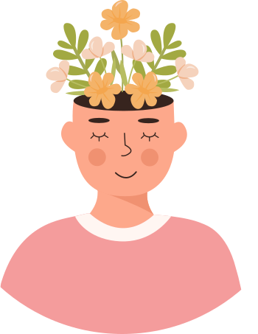



Bye-Bye Stress:
Rahasia Tetap Santai di Dunia yang Super Sibuk!

Slide 2
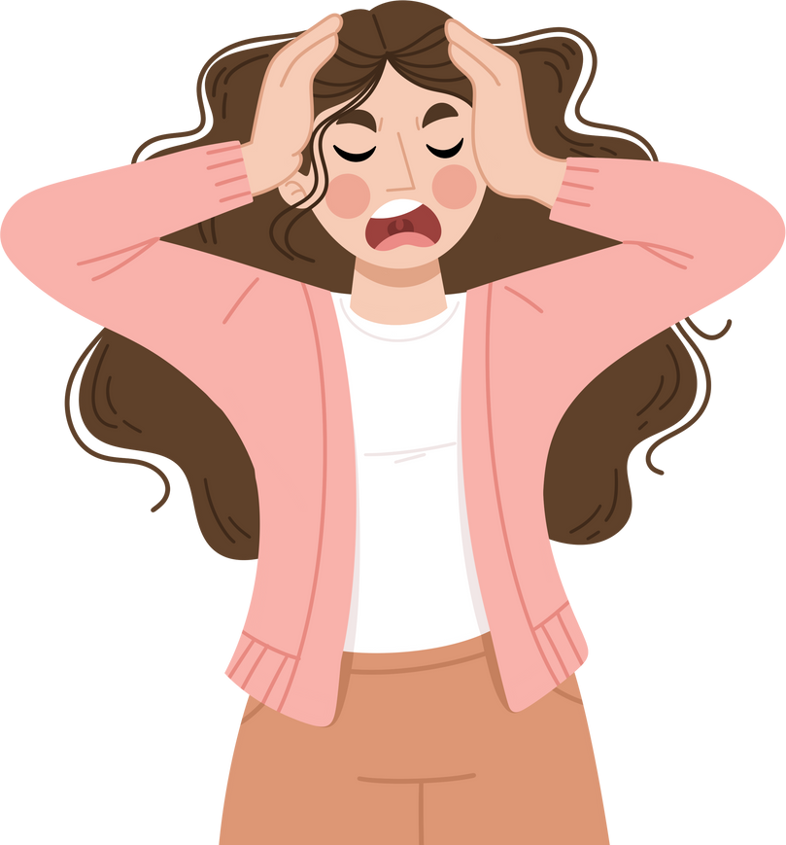
Apa itu Stres?
Stres itu respon tubuh kamu ketika ada sesuatu yang bikin kamu deg-degan atau merasa terancam. Tubuh langsung aktifin mode ‘fight-or-flight,’ alias siap tempur atau kabur. Nah, kalau stres cuma sebentar sih nggak masalah, tapi kalau terus-menerus? Siap-siap deh, tubuh dan pikiran kamu bisa rusak.
Dampak Fisiologi Stres pada Tubuh
Journaling
  Hormon yang Bikin Panik
  Otak & Tubuh Ikutan Kena Dampak
Journaling itu kayak curhat ke diri sendiri lewat tulisan.
Pertanyaan Reflektif buat Kamu:
  Apa yang bikin kamu stres hari ini?
  Gimana tubuh kamu bereaksi? (misal: sakit kepala, cemas, insomnia)
  Apa cara kamu buat ngatasin stres ini? Efektif nggak?
  Ada pola atau situasi yang selalu bikin kamu stres?
Efek Stres di Pikiran dan Perasaan
  Emosi yang Berantakan
  Perilaku ‘Killer’
  Kognitif yang Kacau
Penyebab Stres di Kehidupan Modern
Melakukan Refleksi Diri
  Pekerjaan & Burnout
  Sosial Media? Yes, That’s a Big One
  Tekanan Sosial
  Interaksi Seru dengan yang lain
  Evaluasi Diri
  Time-Blocking

Slide 3


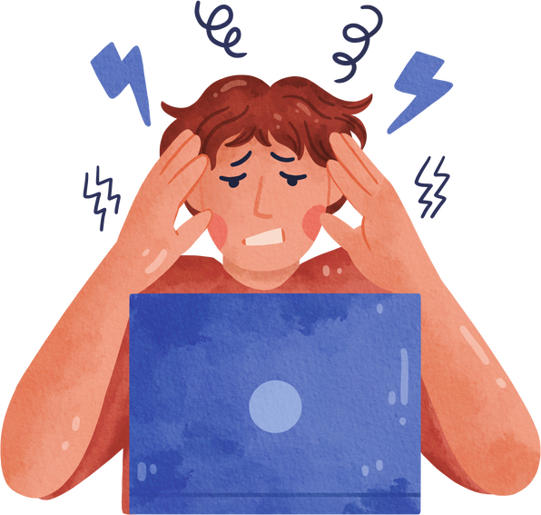
Penyebab Stres di Kehidupan Modern
Pekerjaan, Sumber Stres No. 1
Media Sosial
Burnout adalah kondisi di mana kamu merasa lelah banget, nggak cuma secara fisik tapi juga mental.
  Cara Hindari Burnout:
    Bilang ‘Tidak’ Itu Oke: Jangan ragu untuk nolak pekerjaan tambahan kalau kamu udah merasa kewalahan. Set batasan yang jelas.
    Istirahat Itu Penting: Jangan skip istirahat! Kasih waktu buat tubuh dan pikiran kamu buat recharge.
Media sosial bisa jadi penyebab stres besar, terutama kalau kamu terus bandingin hidupmu dengan kehidupan sempurna yang terlihat di feed orang lain. Ini yang bikin muncul rasa insecure dan FOMO (Fear of Missing Out).
  Cara Ngelawan Stres dari Media Sosial:
    Detox Media Sosial: Coba deh, detox sebentar dari sosial media, setidaknya satu hari dalam seminggu.
    Kurasi Feed Kamu: Unfollow akun-akun yang bikin kamu merasa buruk, dan follow akun yang membawa vibe positif.

Slide 4

Journaling
Journaling adalah cara yang simpel tapi efektif buat mengenali dan mengatasi stres. Kamu bisa anggap ini sebagai ‘curhat’ harian ke diri sendiri lewat tulisan.
Kenapa Journaling Penting?
Cara Mulai Journaling
Saat kamu menulis, otakmu bekerja untuk mengurai masalah dan menemukan solusinya.
Setiap hari, coba jawab beberapa pertanyaan simpel untuk memulai:
    Apa yang bikin kamu stres hari ini?
    Gimana reaksi tubuhmu (misalnya: cemas, sakit kepala, insomnia)?
    Apa yang kamu lakukan untuk mengatasinya?
    Apakah caranya efektif?
    Apa yang bisa kamu lakukan lebih baik besok?

Slide 5

Refleksi Pribadi
Kenapa Refleksi Itu Penting?
Teknik Refleksi yang Bisa Dicoba
Contoh Latihan Refleks
Buat daftar hal-hal yang bikin kamu stres minggu ini, mulai dari yang terkecil sampai yang paling besar. Misalnya: “Stres karena tugas kantor,” “Merasa nggak produktif,”
Refleksi pribadi adalah langkah penting untuk memahami sumber stres dalam hidup kamu.
  Evaluasi Harian
  Time Blocking

Slide 6
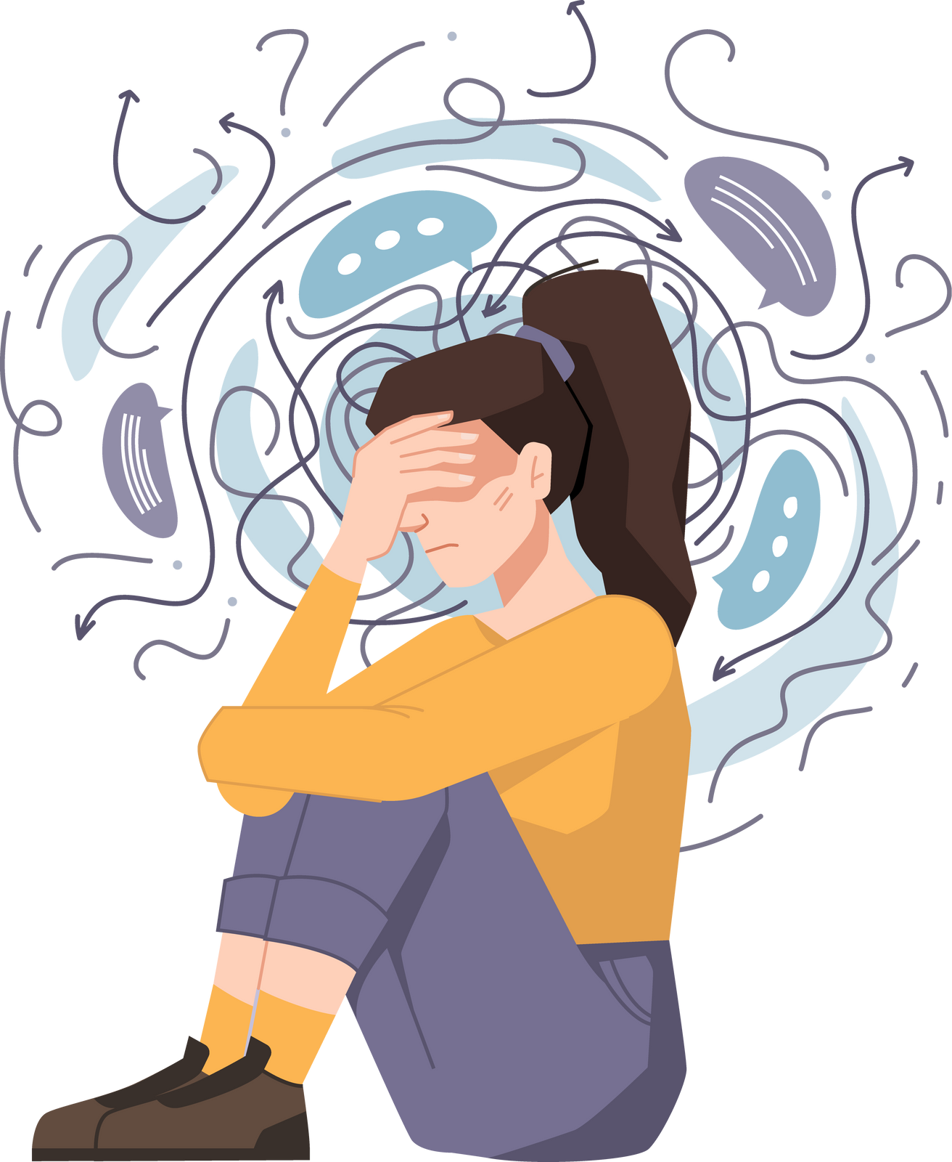
Dampak Jangka Panjang dari Stres yang Tidak Terkendali
  Stres Bikin Badan Drop
  Sakit yang Sering Muncul Akibat Stres (Masalah Pencernaan, Masalah Tidur, Sakit Kepala & Migrain)
  Kesehatan Mental yang Terpengaruh
  Produktivitas Juga Ikut Drop
  Hubungan yang Rusak

Slide 7


Thank
You!
https://temanngobrol.org/

